Slide 1
주제도 온오프와 상관없이
POI가 지형에 묻힘
높이 설정 정확하게 개선
설정에 POI 온오프 추가
“지도설정”
변경안 25일까지 제시

Slide 2
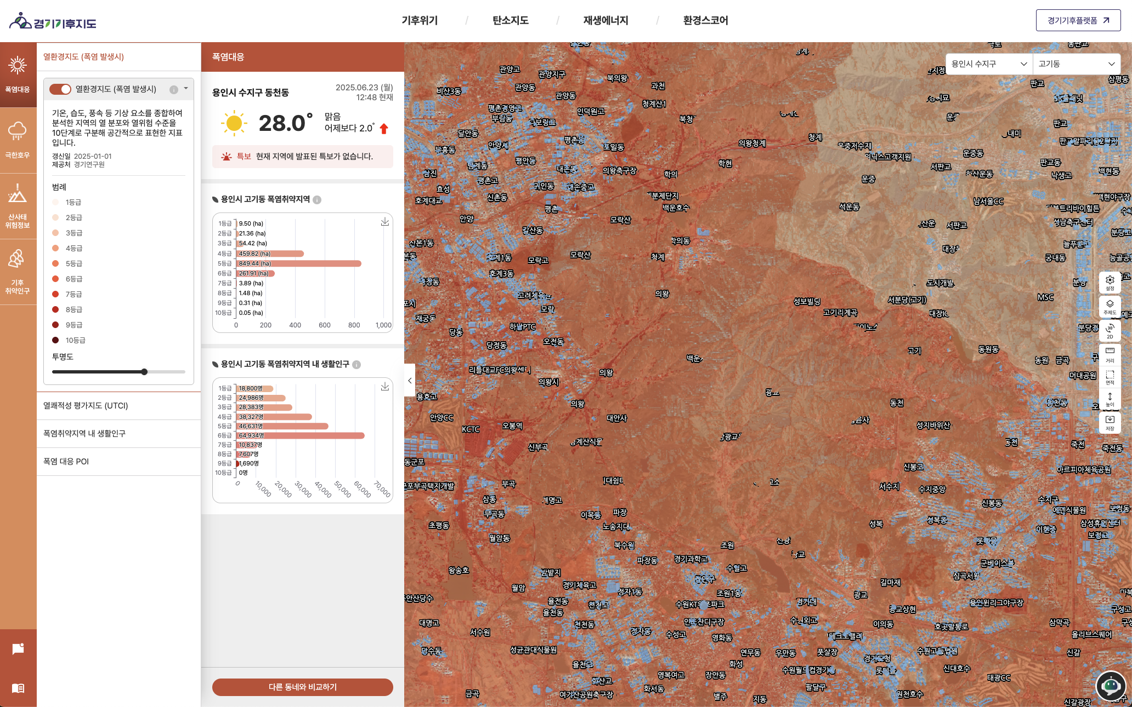
기후위기적응
열환경지도
그래프 제일 높은 애 빼고
나머지는 블루계열로
변경
항공사진 기본 설정
3차원 건물 표출 안함
읍면동 여러개 보일 수준
그래프 색감
전체 검토 개선

Slide 3
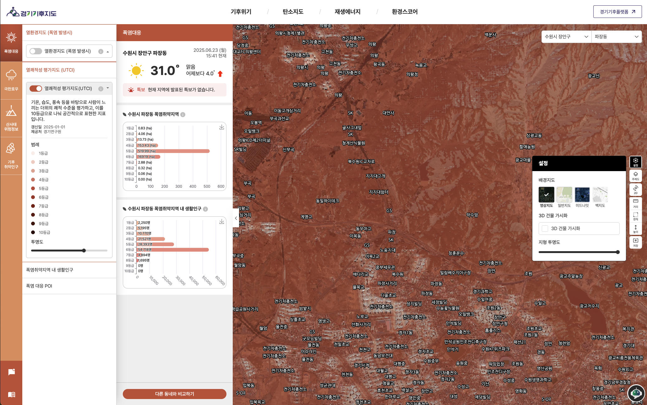
기후위기적응
열쾌적성 지도
그래프 제일 높은 붉게
낮아지는 것이 점점 파란
그래프 색감
전체 검토 개선
주제도 색깔
낮은게 파랑 높은게 빨랑 계열로 바뀌게

Slide 4
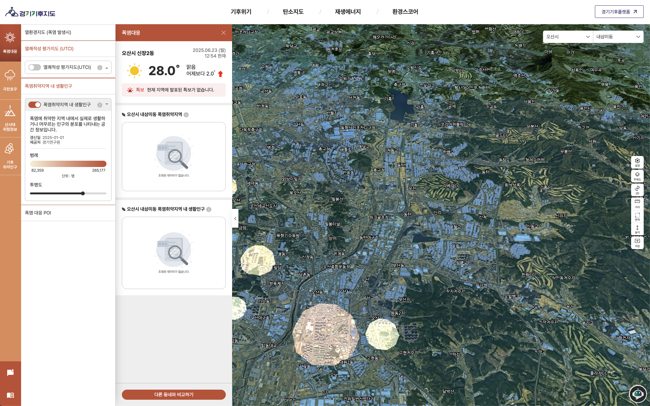
기후위기적응
폭염취약지역내 생활인구
지역별로 뜨는 거면
지역 경계라도 나타나던지 해야 함
이렇게 표현할 거면
도 전체 표현하는게 나을 수도
개선방안 24일까지 제시
(7/10 이전 개발완료 가능한 방안으로)

Slide 5
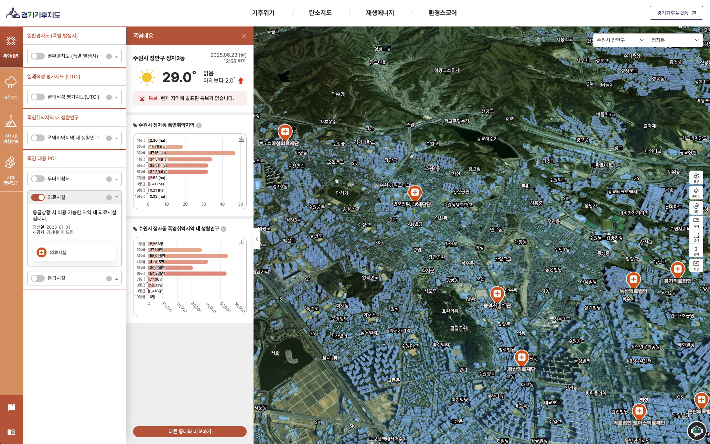
기후위기적응
의료/응급
POI는 적당한 높이에서
확대된 상태로 표출 필요

Slide 6
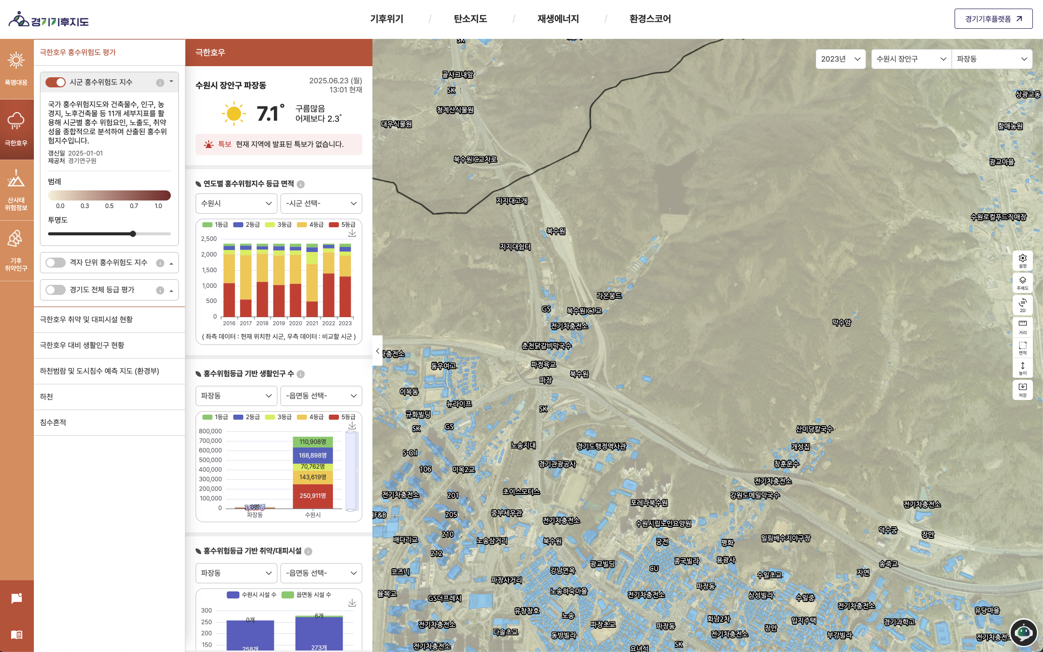
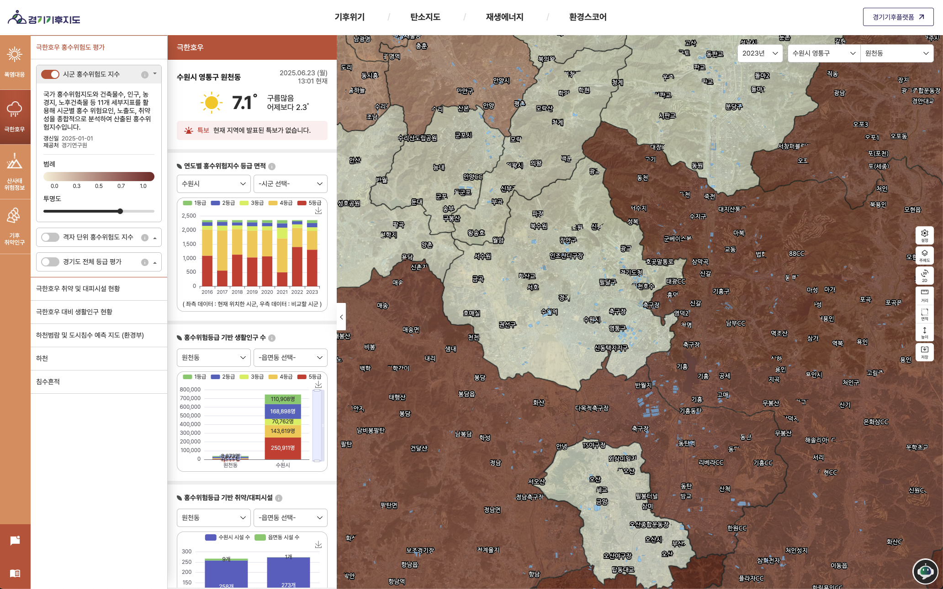
기후위기적응
극한호우
“시군 홍수위험도 지수”
색감 조정
홍수위험도 지수는
주제도색은 어두운 파랑부터 옅은 파랑으로 변경
시군 경계 타일링 주제도는 기본적이로
이 화면 정도 축척 조정이 자동적으로 되어야 함
레이어불러올 때
2D로 표현 > POI 다 보이도록 수정
2D 일때는 기본적으로 건물 자동 미선택으로 변경

Slide 7
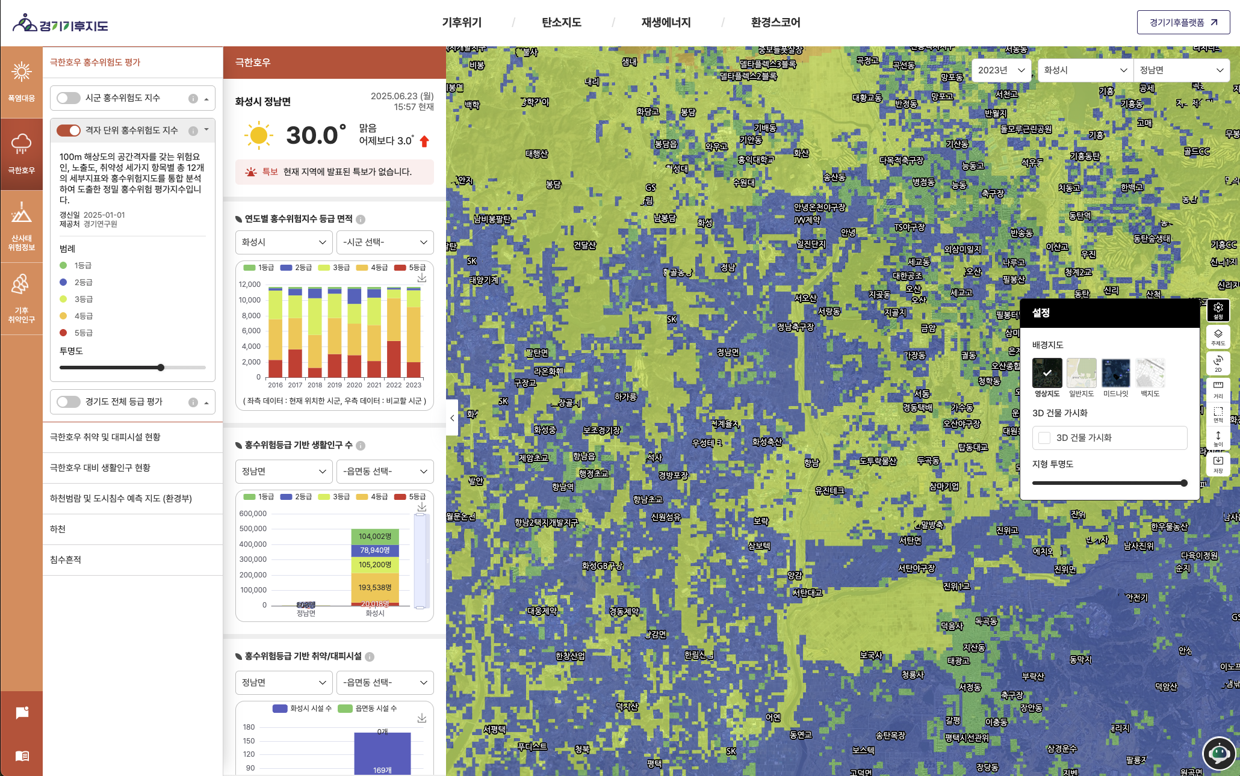
기후위기적응
극한호우
“격자단위 홍수위험도 지수”
시군 한개 이상 보이도록 축소

Slide 8
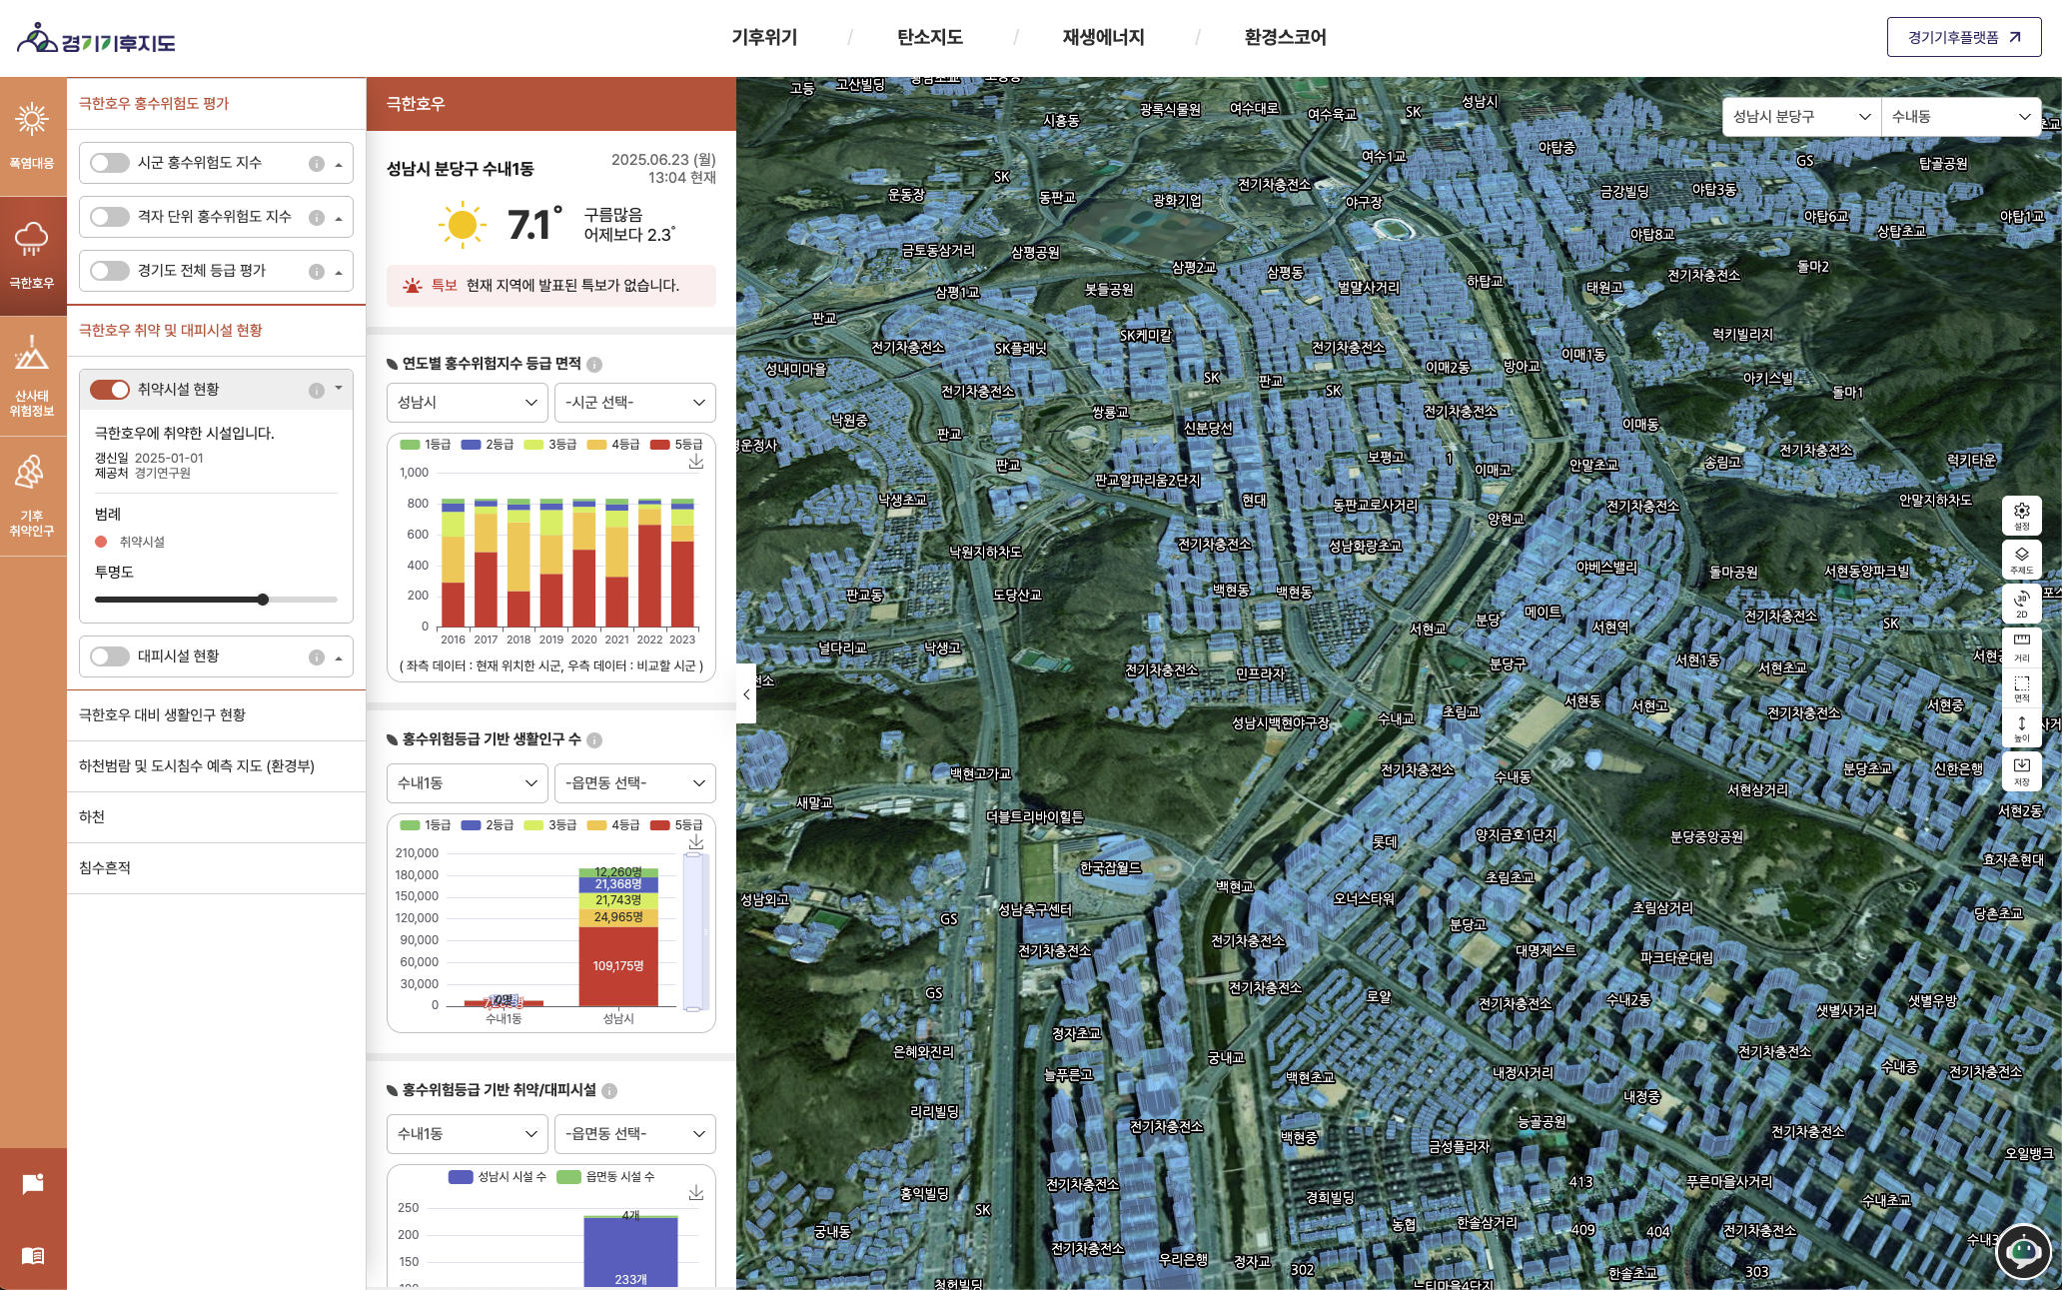
기후위기적응
극한호우
“취약시설”
극한호우 취약시설 뜨지 않음

Slide 9
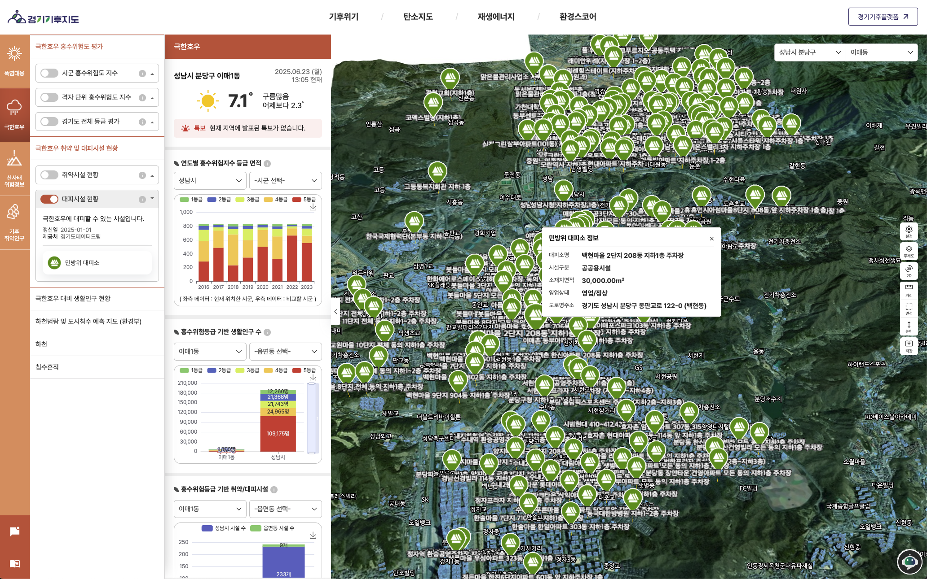
기후위기적응
극한호우
“대피소”
영업상태 > 삭제
클러스터 적용

Slide 10
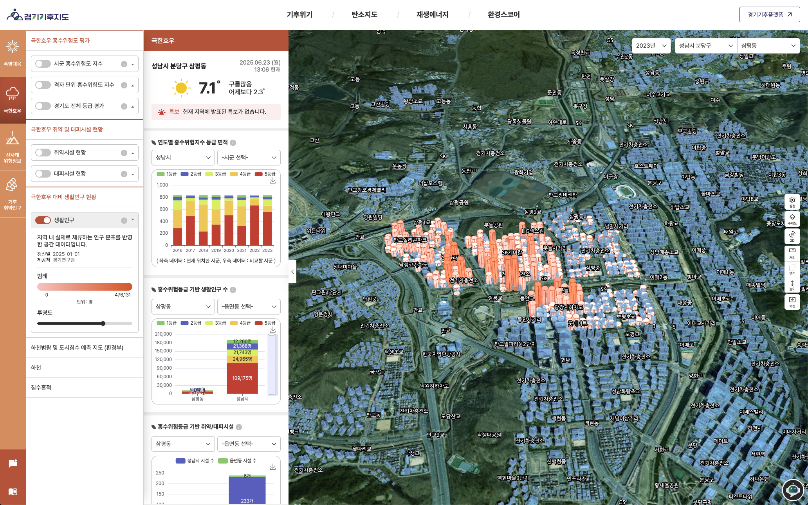
기후위기적응
극한호우
“생활인구”
극한호우
생활인구 표출시
3차원 건물 미선택으로 가시화

Slide 11
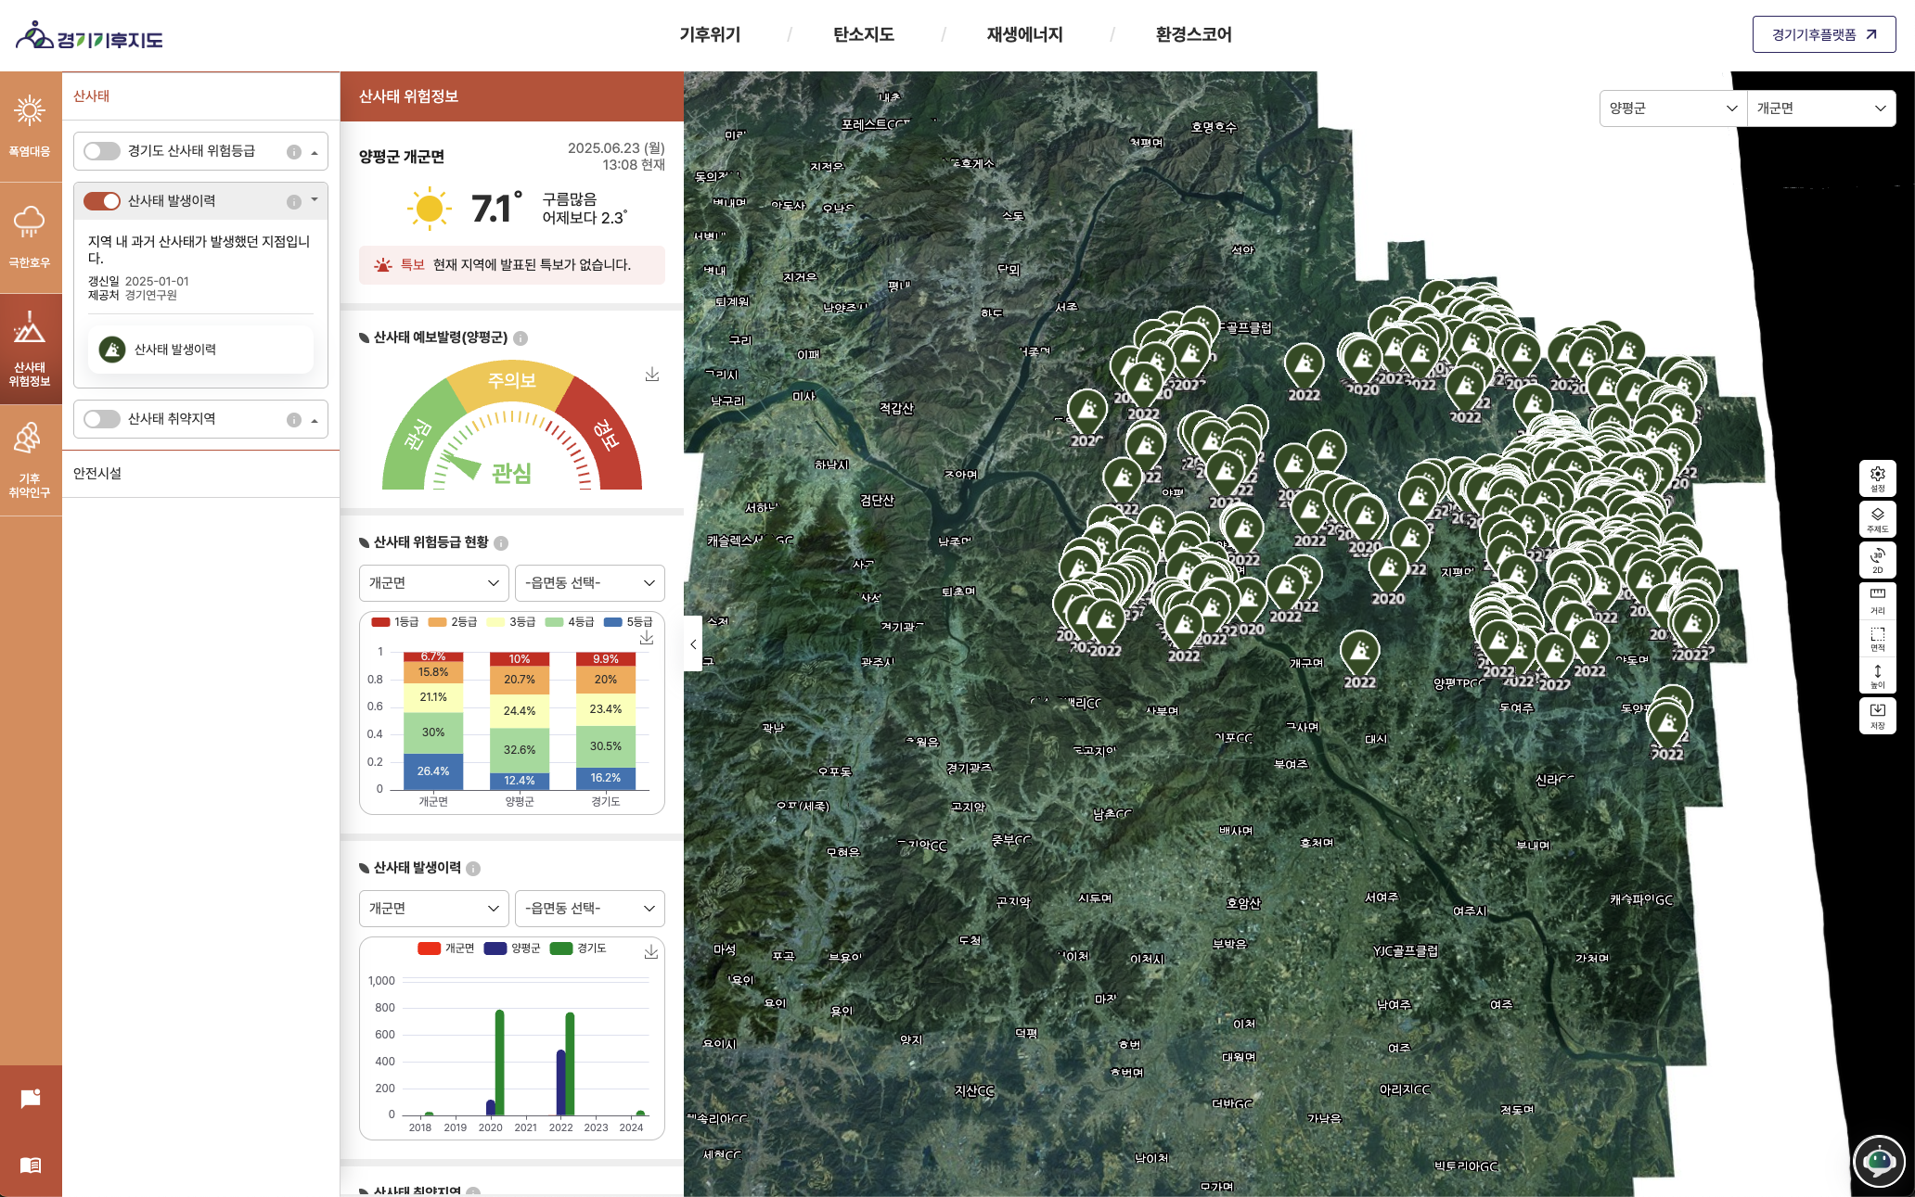
기후위기적응
산사태
“발생이력”
산사태 발생황은
지역별로 뜨는 것보다
클러스터로 표현해주는게 적합할 듯

Slide 12
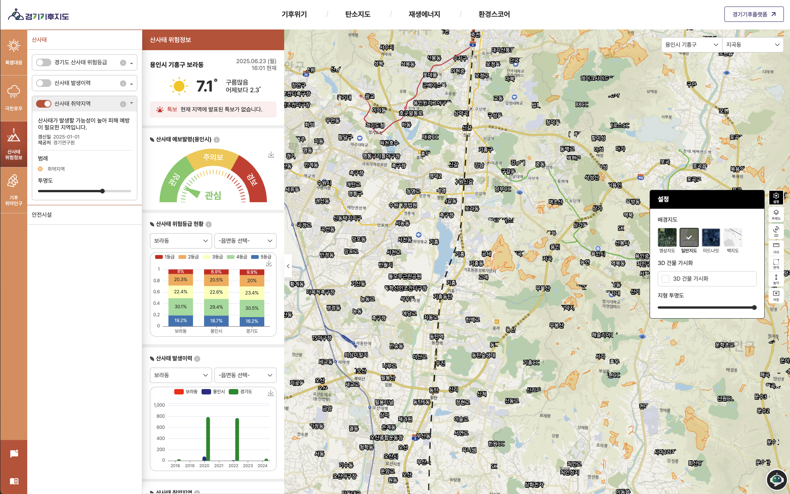
기후위기적응
산사태
“취약지역”
일반지도 기본설정
3차원 건물 미선택으로 가시화

Slide 13
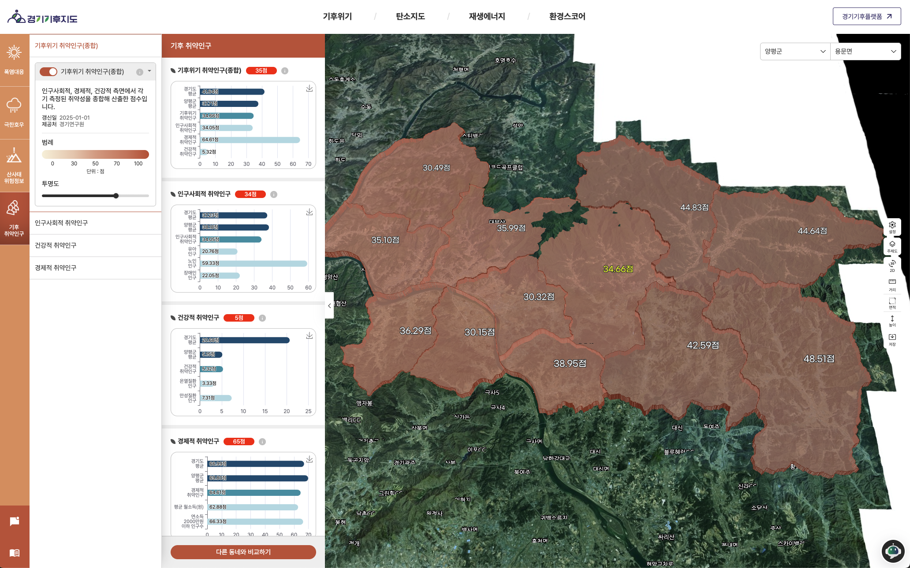
기후위기적응
기후취약인구~경제적 취약인구까지 모두 동일
일반지도 기본설정
건물 미표출
그래프가 여러개 인데
색감이 너무 똑같음
색감을 그래프 마다 다르게

Slide 14
탄소
공간지도

Slide 15
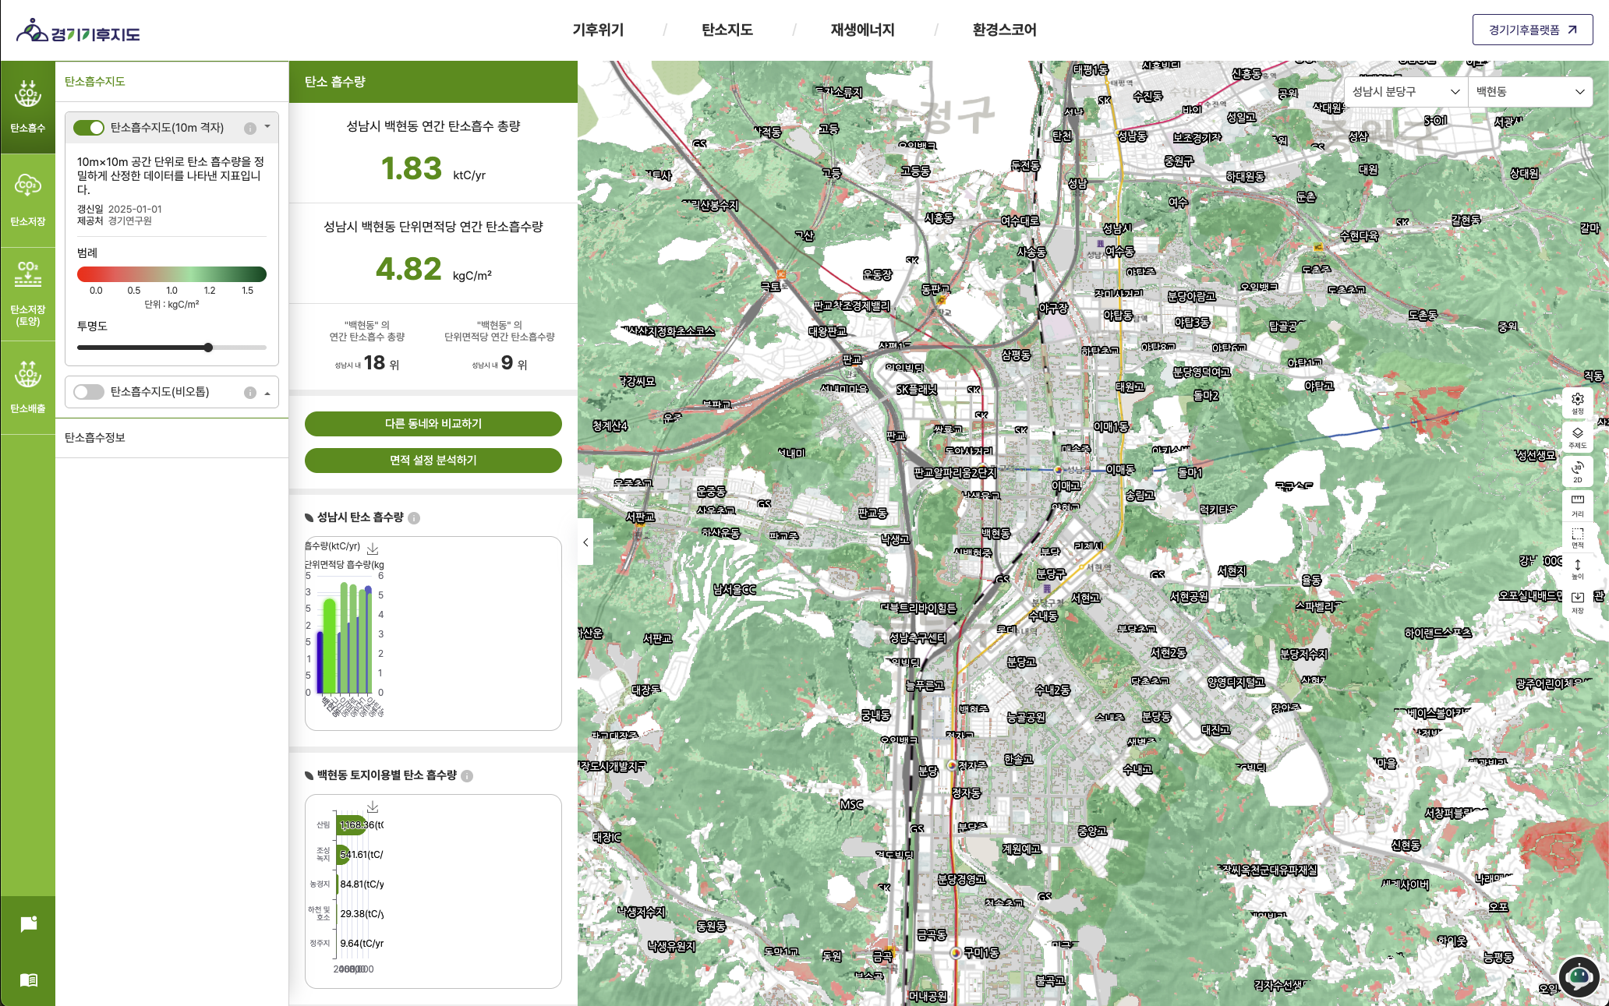
탄소흡수지도 10미터 격자
운영환경
그래프 확인
백지도로 기본 설정
3차원 건물 표출 안함
몇 개 읍면동 보일 수준으로 구현

Slide 16
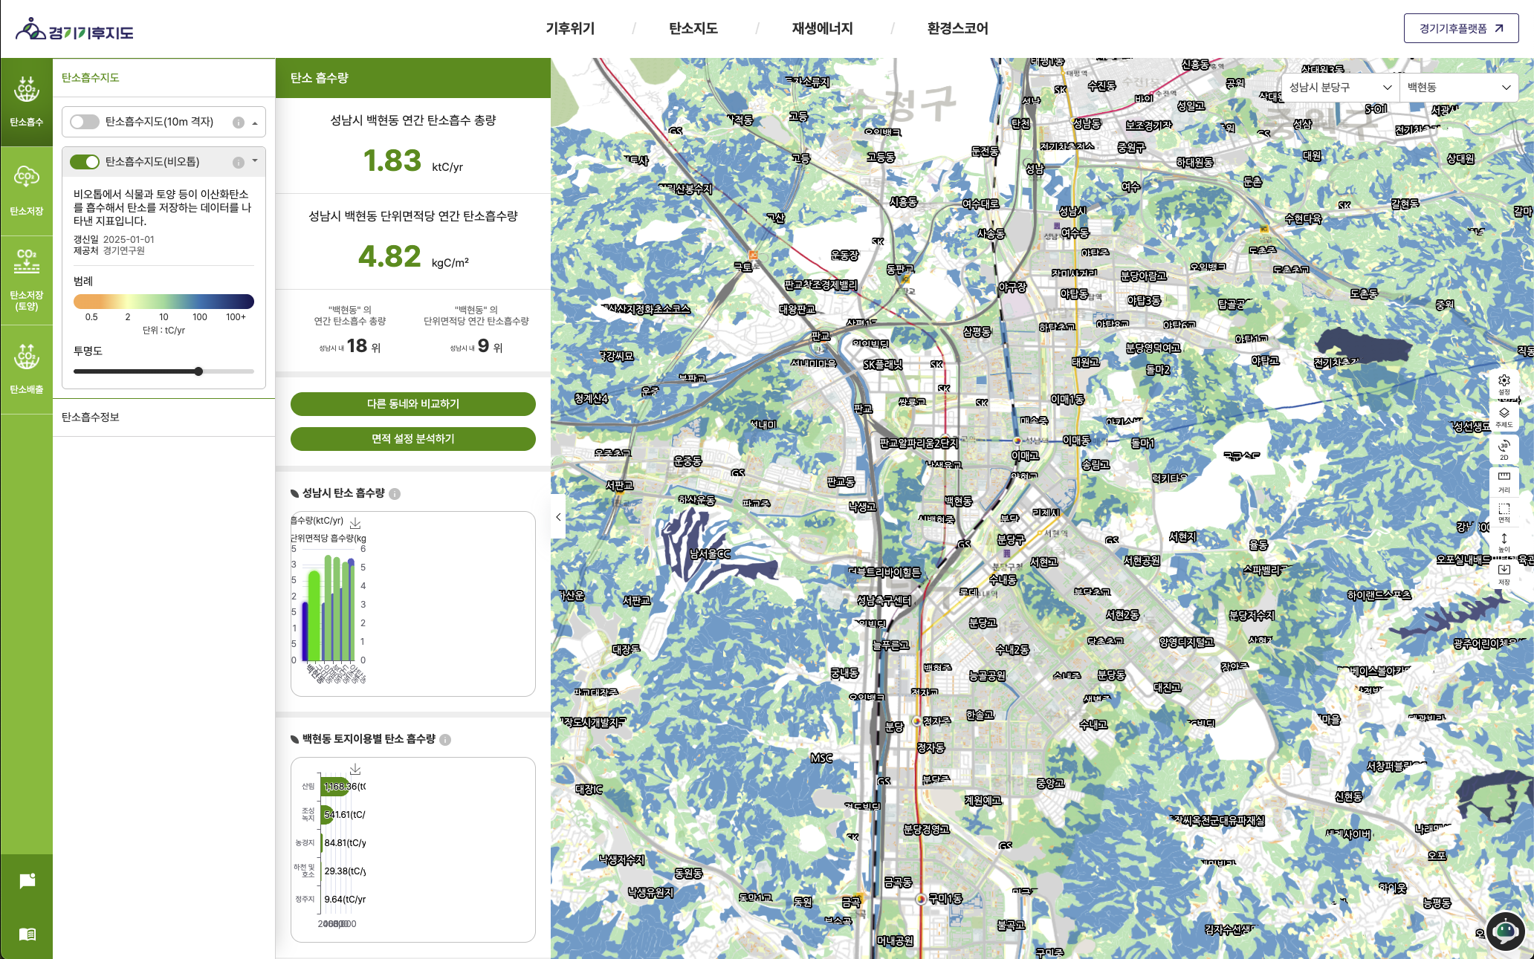
탄소흡수지도 비오톱지도
운영환경
그래프 확인
백지도로 기본 설정
3차원 건물 표출 안함
몇 개 읍면동 보일 수준으로 구현

Slide 17
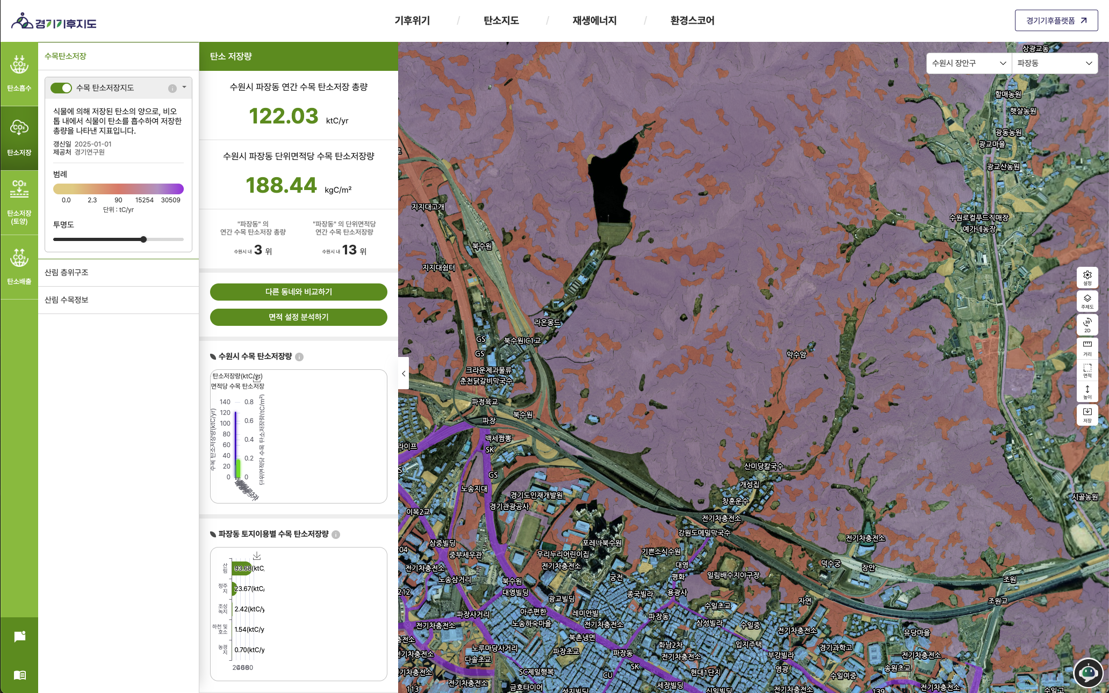
탄소저장 / 수목
일반지도로 기본 설정
3차원 건물 표출 안함
몇 개 읍면동 보일 수준으로 구현
운영환경
그래프 확인

Slide 18
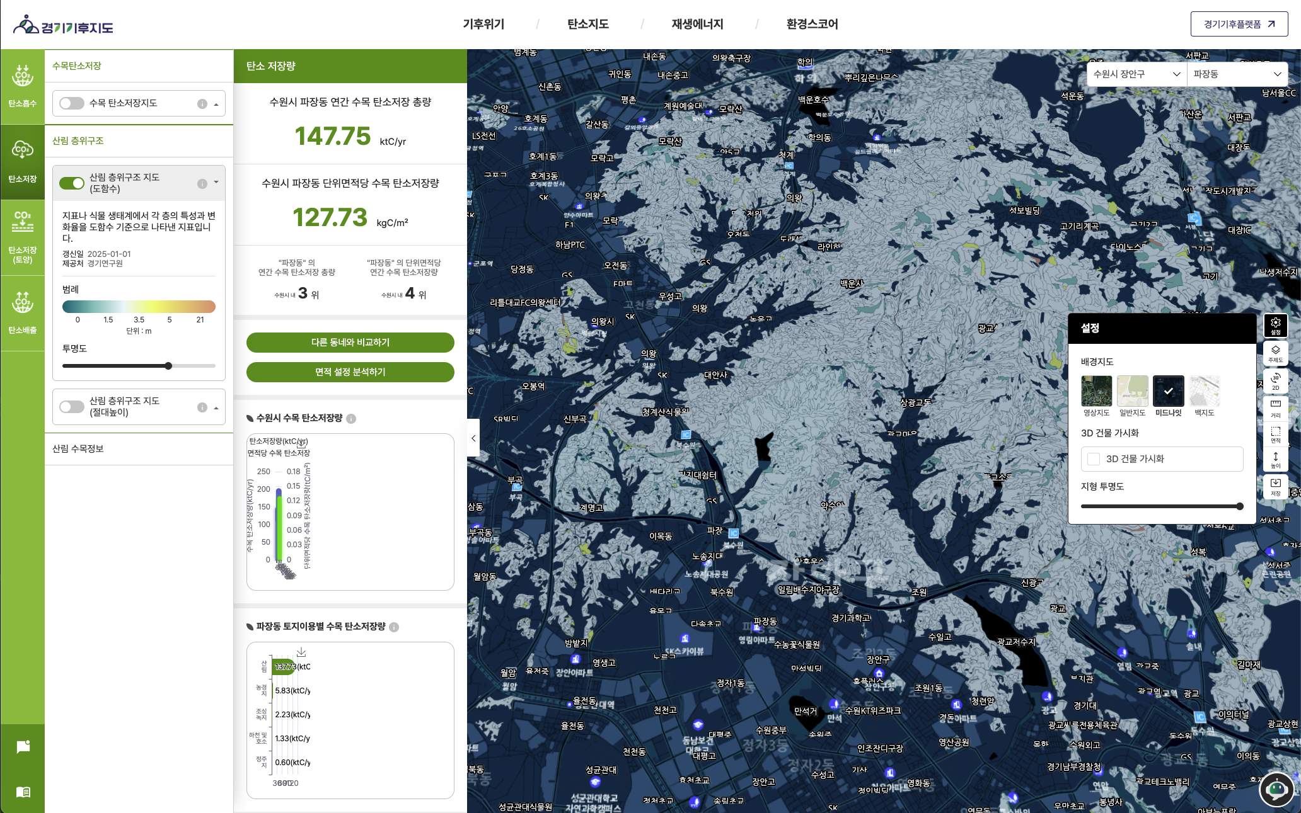
탄소저장 / 산림층위구조 도함수
미드나잇 지도로 기본 설정
3차원 건물 표출 안함
몇 개 읍면동 보일 수준으로 구현

Slide 19
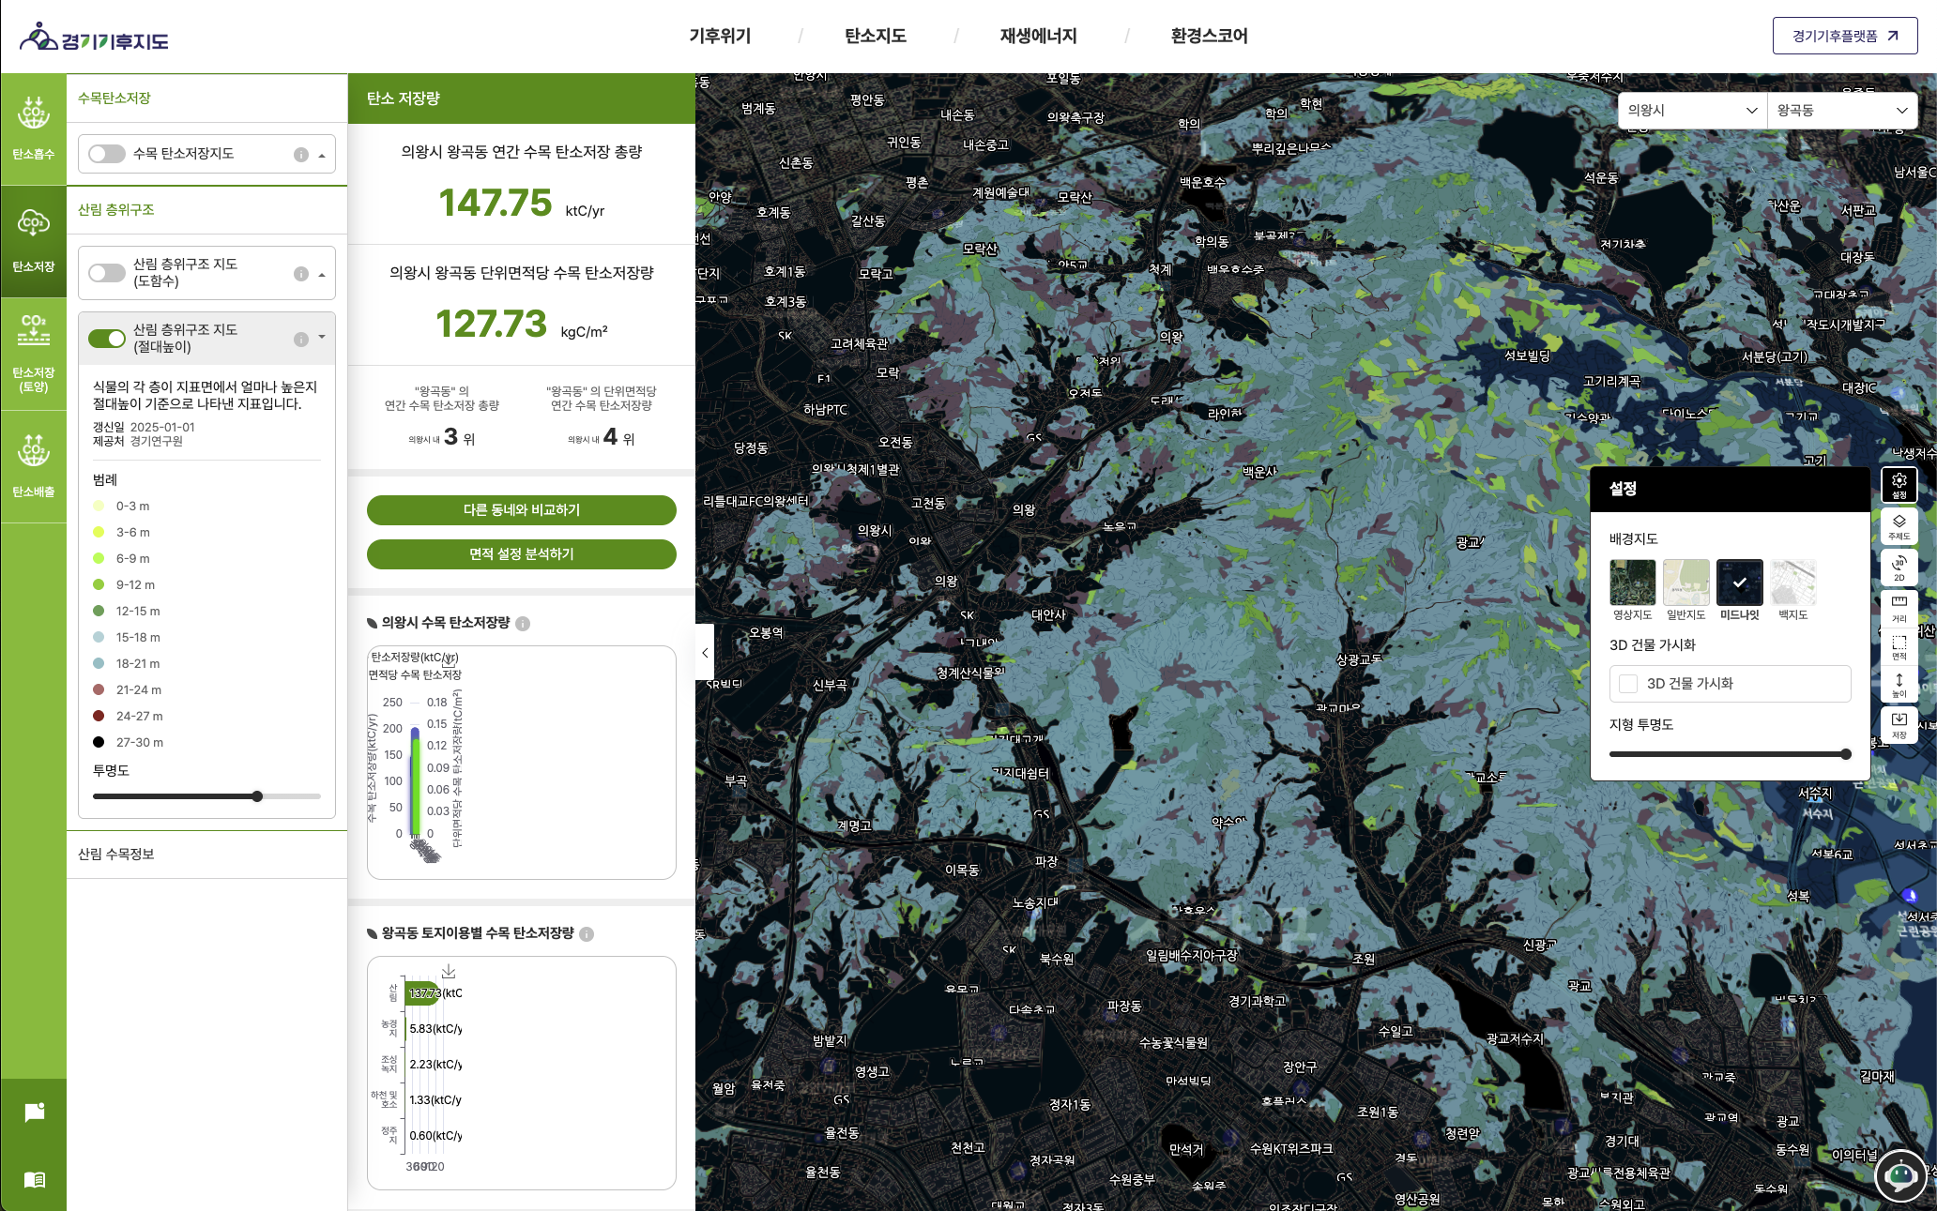
탄소저장 / 산림층위구조 절대높이
미드나잇 지도로 기본 설정
3차원 건물 표출 안함
몇 개 읍면동 보일 수준으로 구현

Slide 20
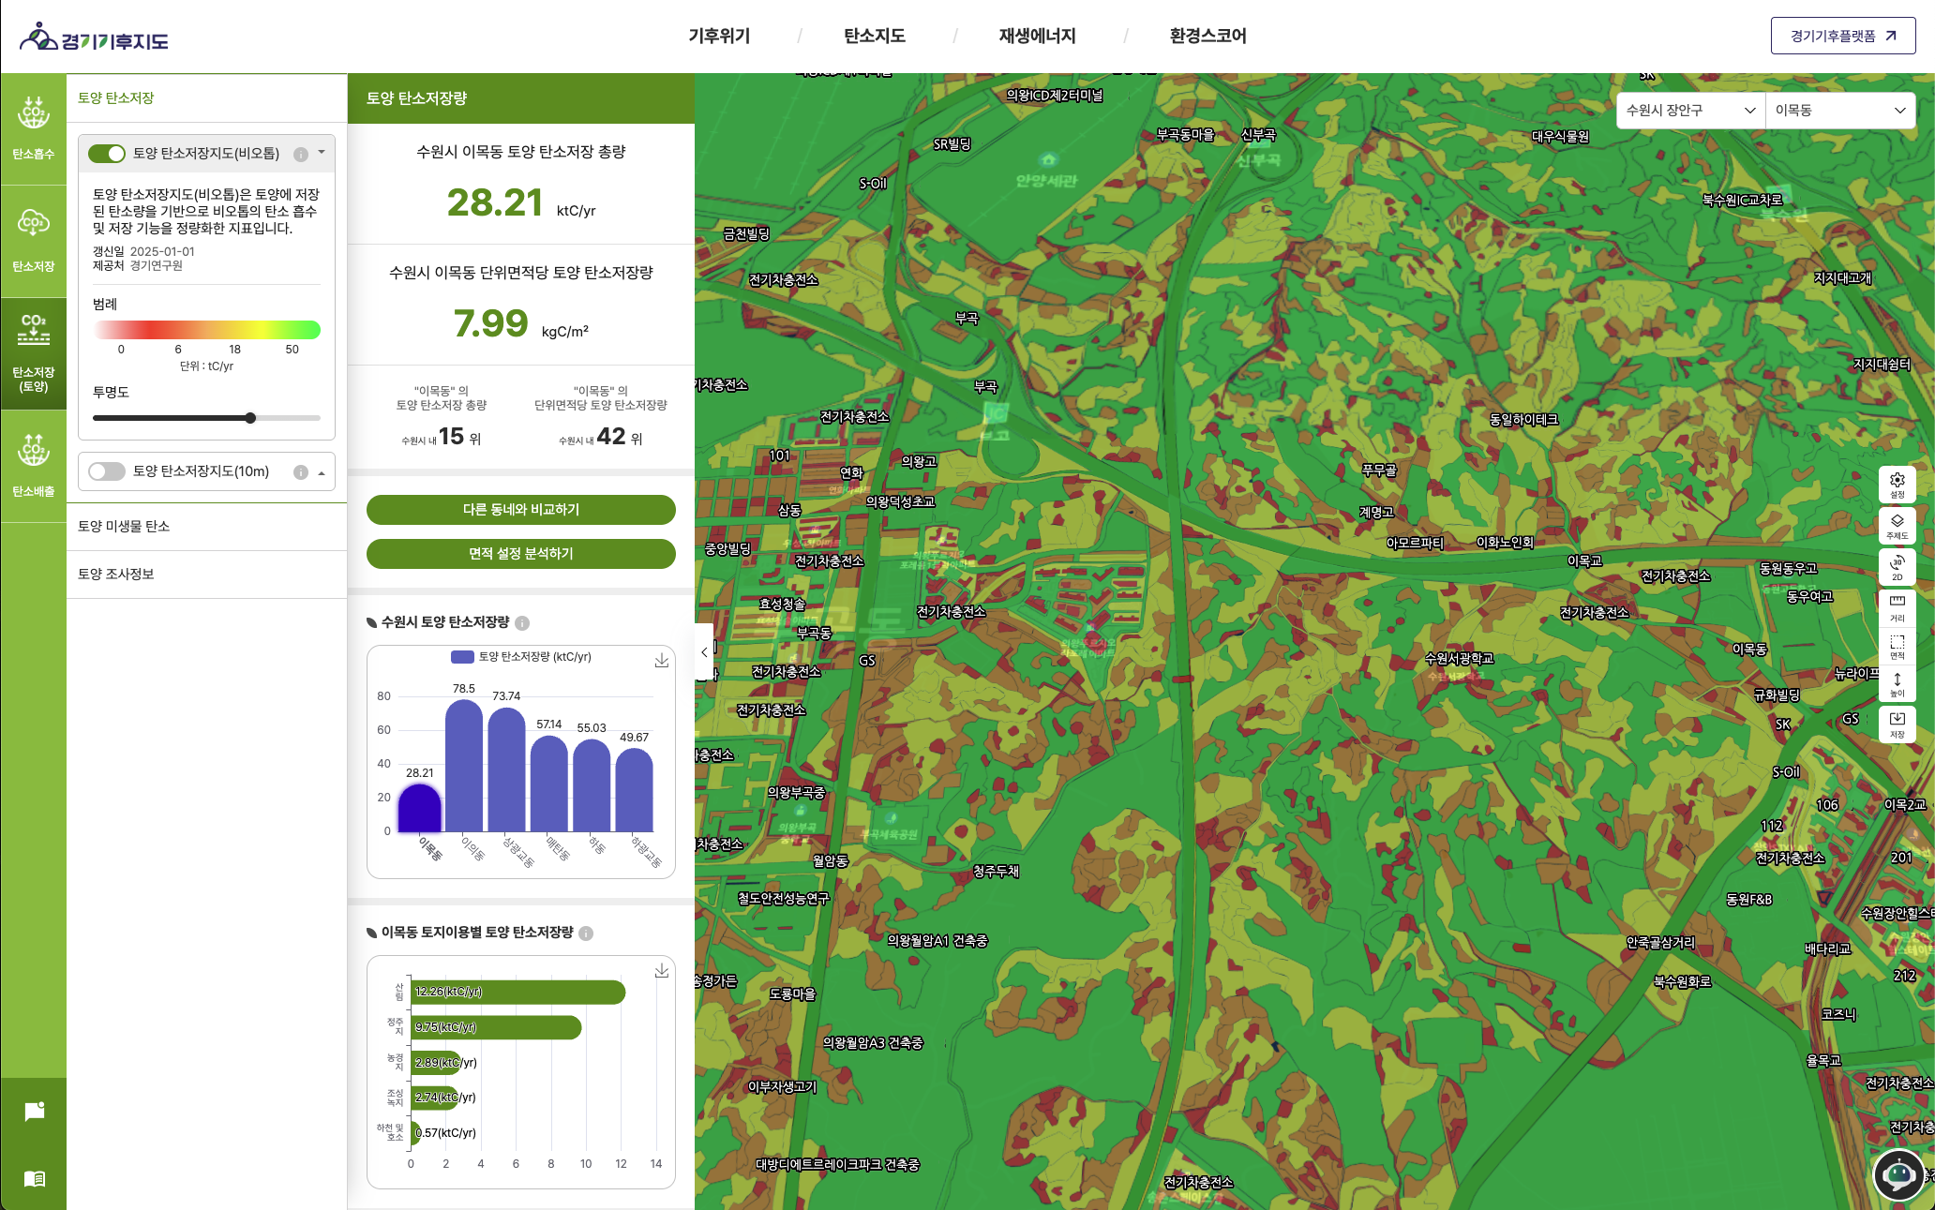
토양 탄소저장 / 비오톱
일반지도로 기본 설정
3차원 건물 표출 안함
읍면동 한개 수준 보일 확대 구현
제일 높은 그래프 다른 색
붉은 색

Slide 21
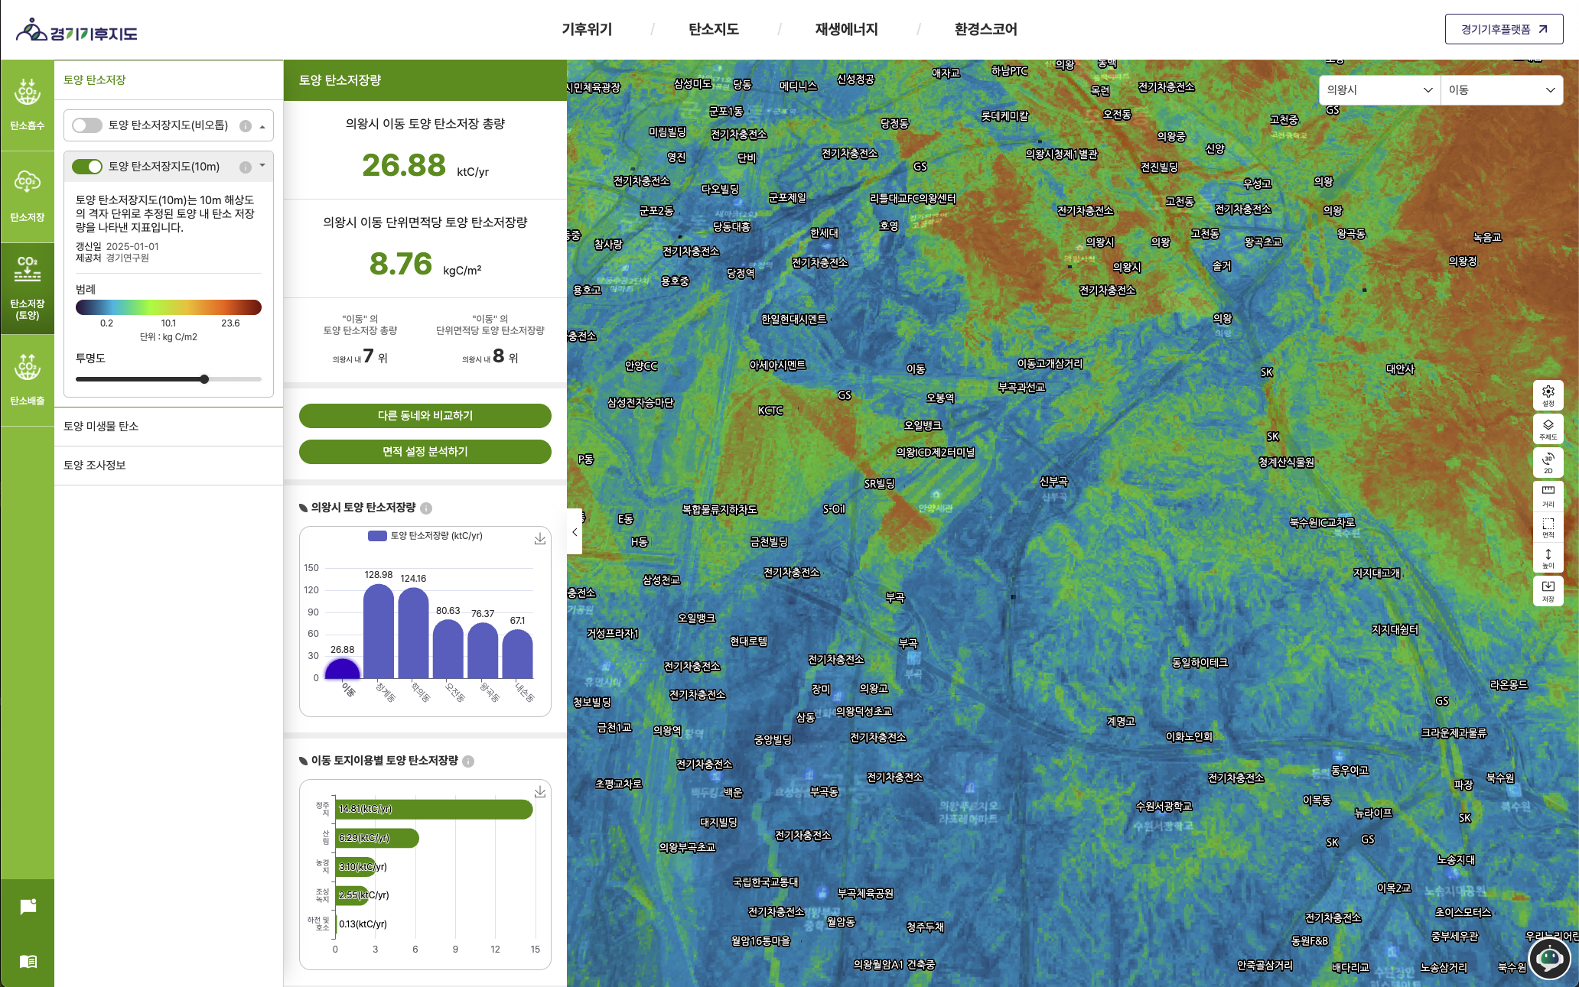
토양 탄소저장 / 10미터 격자
일반지도로 기본 설정
3차원 건물 표출 안함
읍면동 여러 개 수준 보일 수준
제일 높은 그래프 다른 색
붉은 색

Slide 22
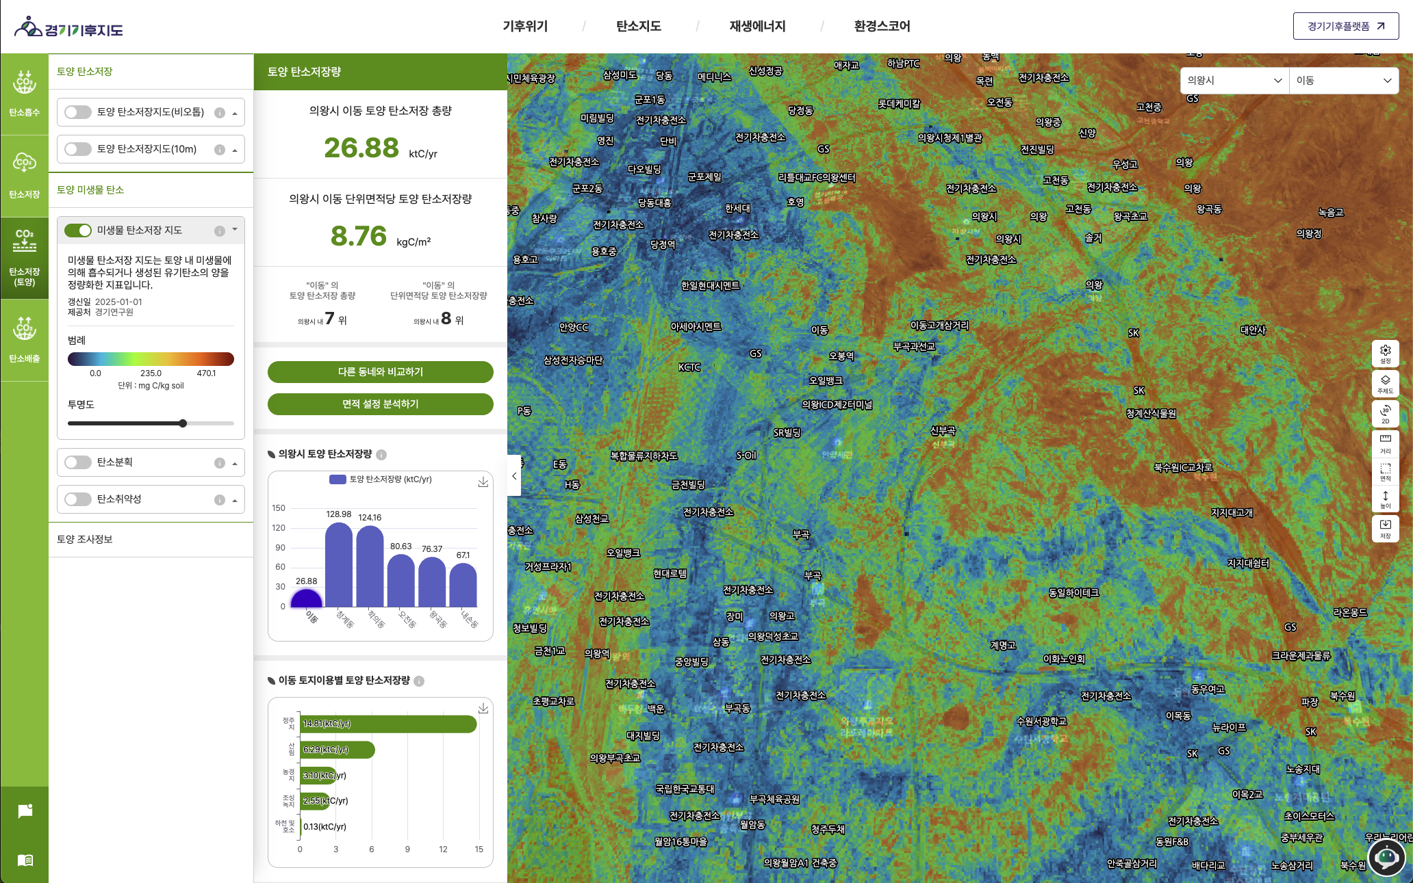
토양 미생물
탄소저장 지도/탄소분획/탄소취약성
일반지도로 기본 설정
3차원 건물 표출 안함
읍면동 여러 개 수준 보일 수준
제일 높은 그래프 다른 색
붉은 색

Slide 23
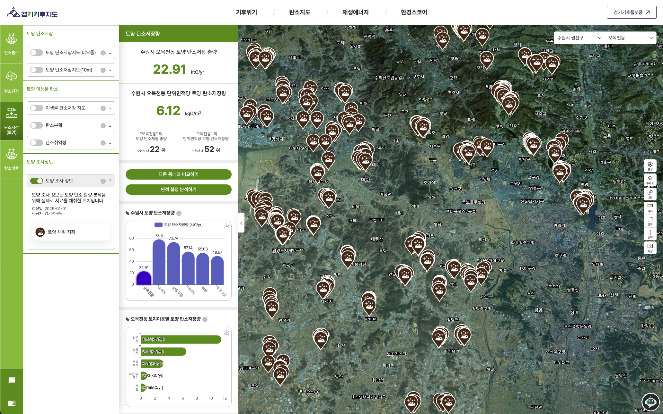
토양 조사정보
클러스터 기능 추가
항공사진 기본 설정
3차원 건물 표출 안함
읍면동 여러 개 수준 보일 수준
제일 높은 그래프 다른 색
붉은 색

Slide 24
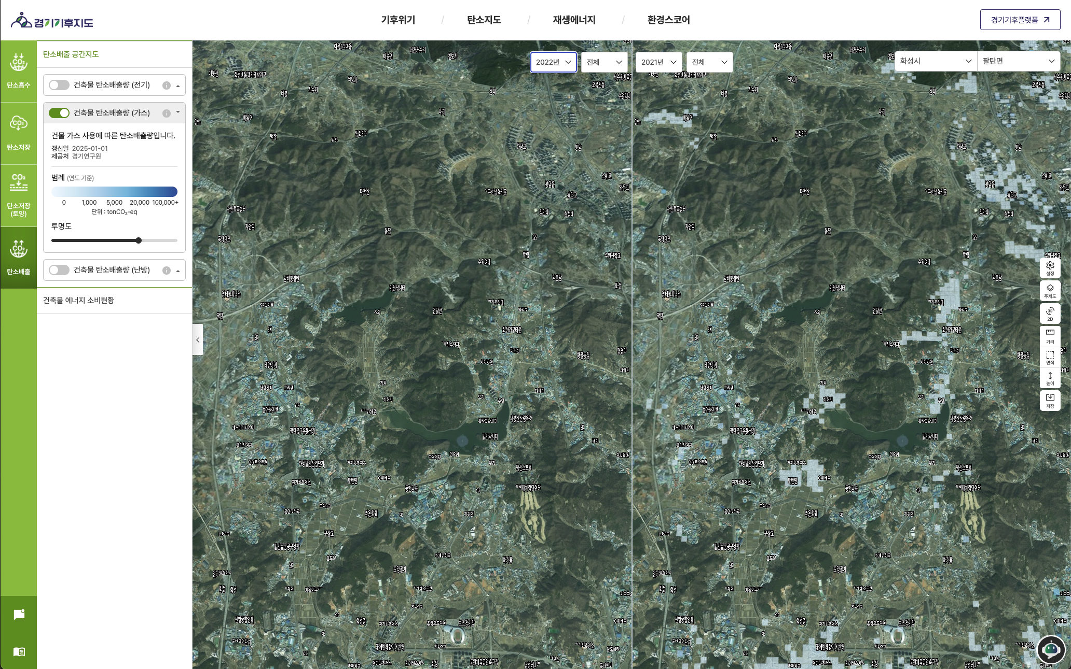
탄소배출
가스
우측 가리기 또는 한개년도 보기 기능 추가
가스는 23-22년도 자료 없음
21-20년 비교하도록 자동 반영
항공사진 기본 설정
3차원 건물 표출 안함
읍면동 한개 보일 수준

Slide 25
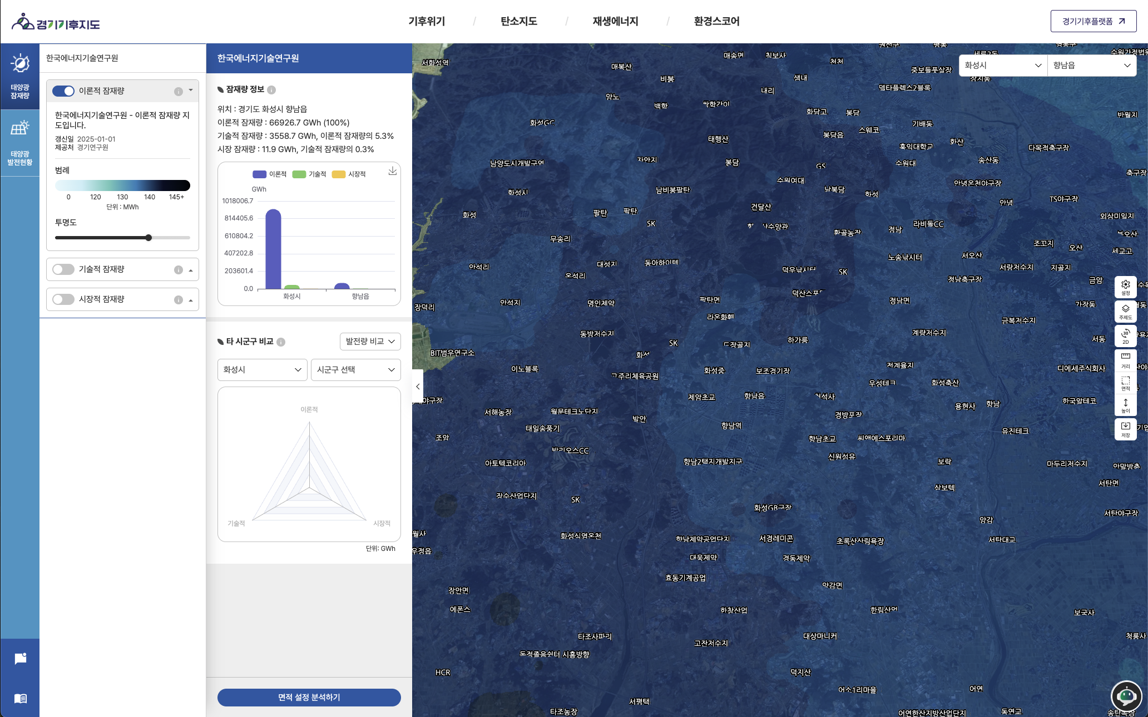
태양광 잠재량
항공사진 기본 설정
3차원 건물 표출 안함
읍면동 여러개 보일 수준 축소

Slide 26
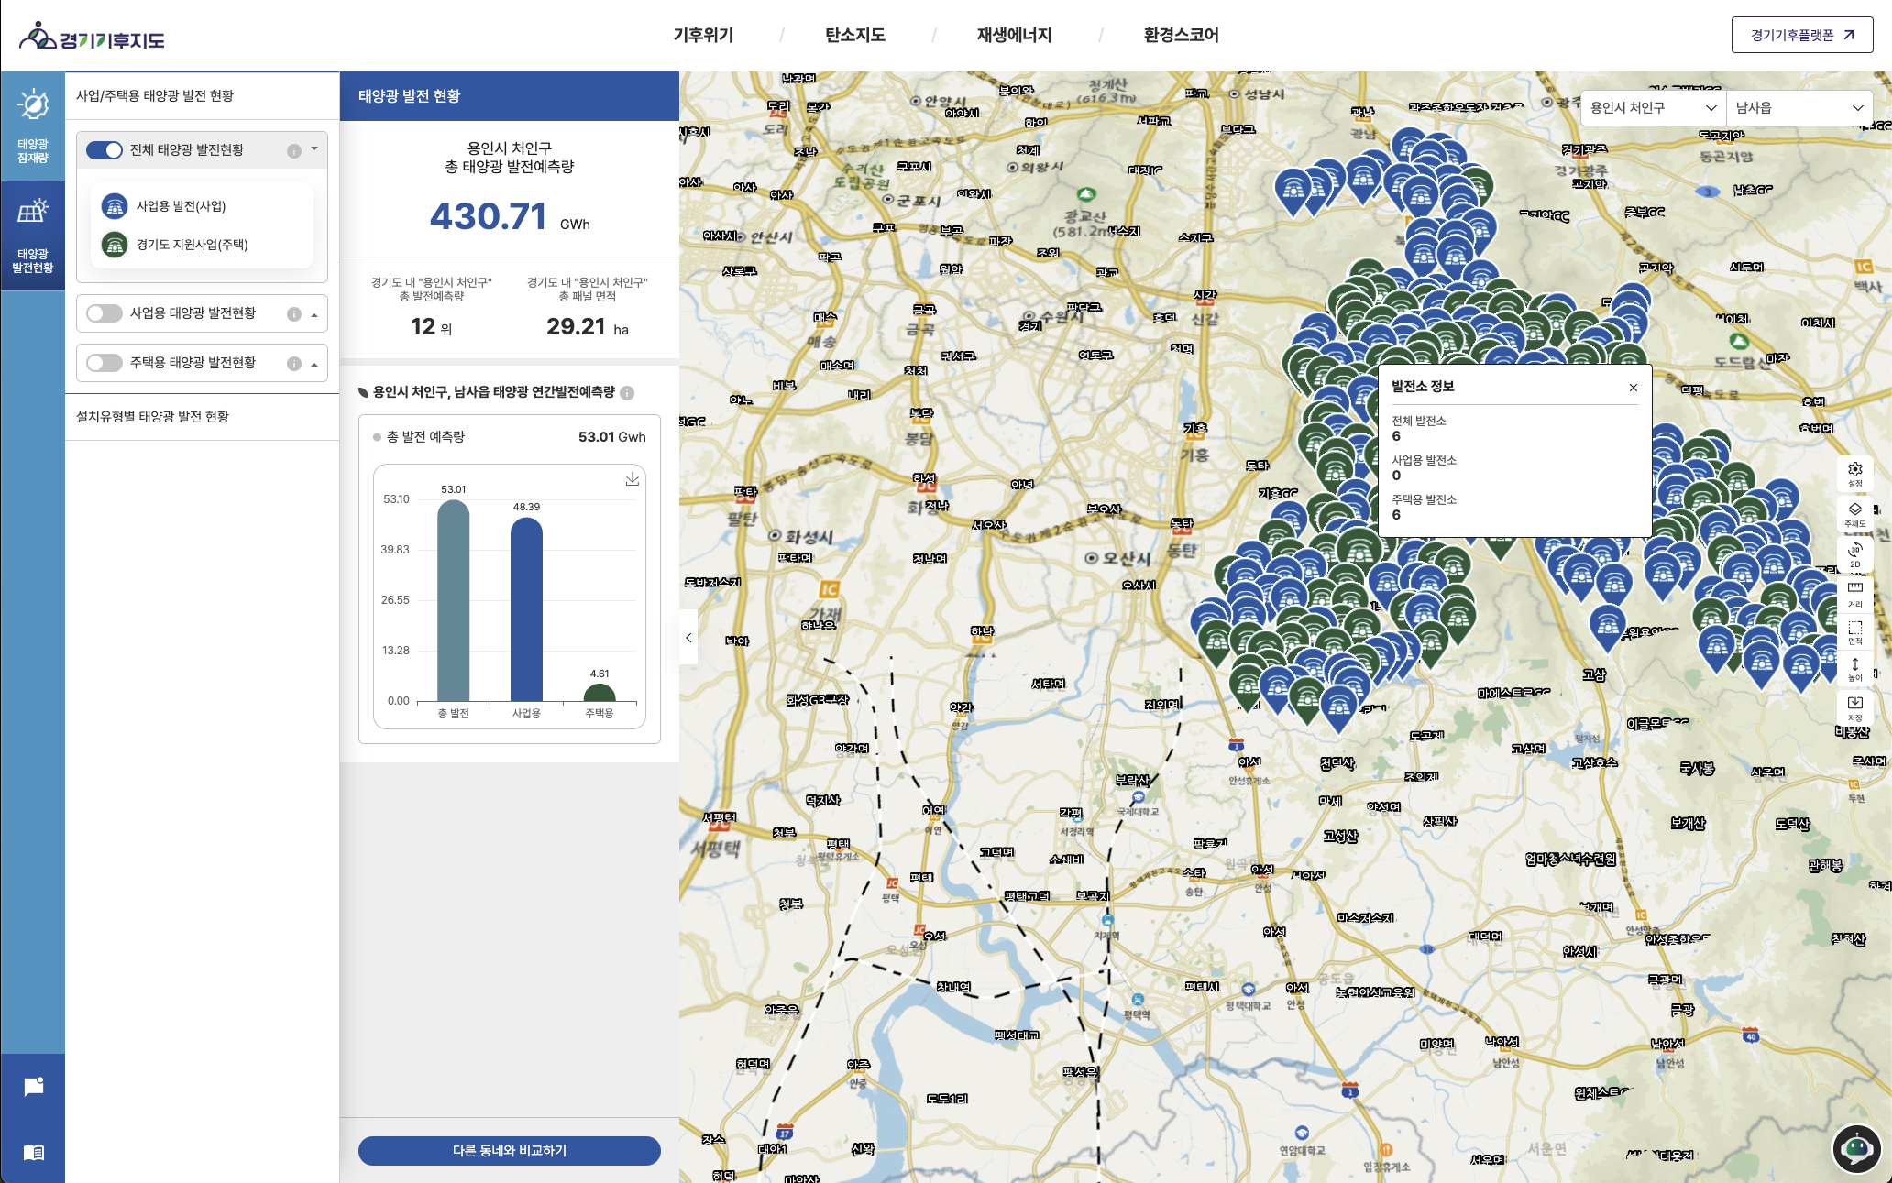
태양광 잠재량
항공사진 기본 설정
3차원 건물 표출
읍면동 한개 보일 수준 확대

Slide 27
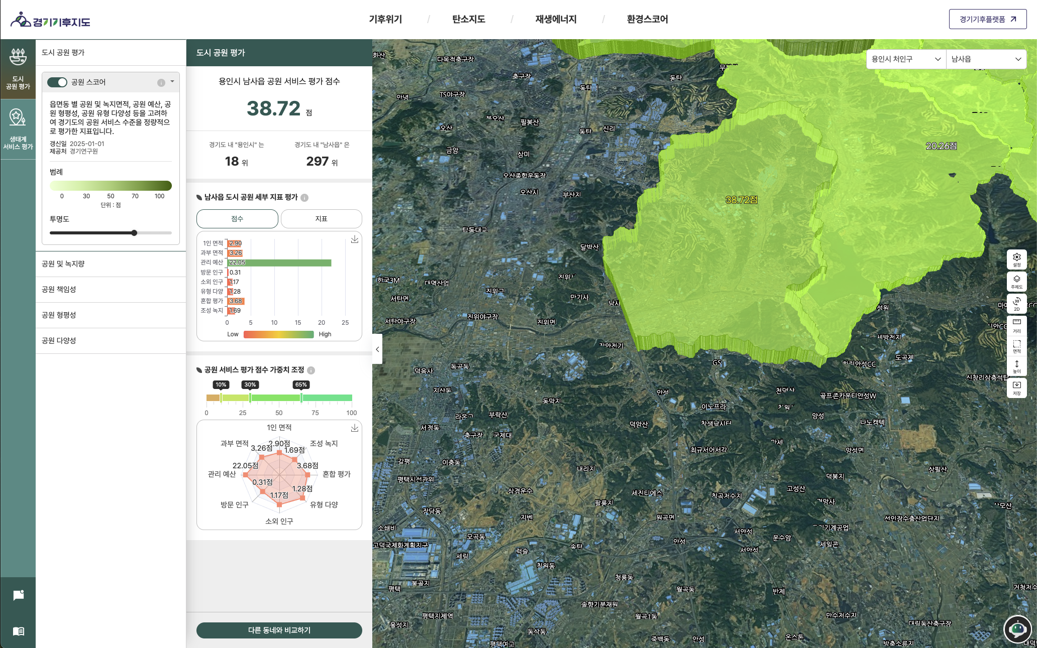
그린인프라
점수/지표 선택시
볼드체로
위치 더블클릭시
해당 읍면동 점수로 이동하게
항공사진 기본 설정
3차원 건물 표출
한개 시군 보일 수준 축소

Slide 28
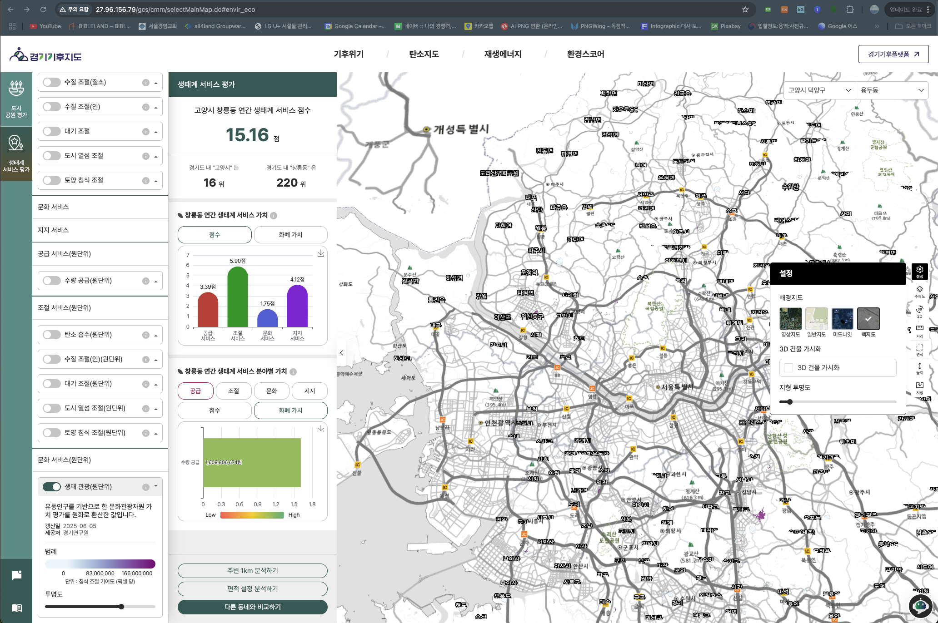
그린인프라
생태계서비스 평가
모든 주제도 대상
백지도 기본 설정
3차원 건물 표출 안함
한개 시군 보일 수준 축소

